Slide 1
3
MÁI TRƯỜNG MẾN YÊU
Bài
1
TÔI ĐI HỌC

Slide 2
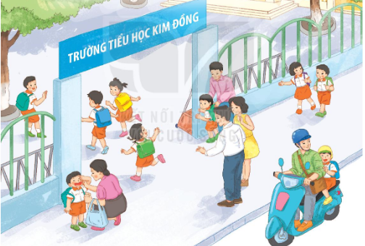
1
Nói về những gì em quan sát được ở trong tranh
Ngày đầu đi học của em có gì đáng nhớ?
Hình ảnh bạn nào giống với em trong ngày đầu đi học?

Slide 3
2
Đọc mẫu
Đọc
Tôi đi học
Một buổi mai, mẹ âu yếm nắm tay tôi dẫn đi trên con đường làng dài và hẹp. Con đường này tôi đã đi lại nhiều lần, nhưng lần này tự nhiên thấy lạ. Cảnh vật xung quanh tôi đều thay đổi. Hôm nay tôi đi học.
Cũng như tôi, mấy cậu học trò mới bỡ ngỡ đứng nép bên người thân. Thầy giáo trẻ, gương mặt hiền từ, đón chúng tôi vào lớp. Tôi nhìn bàn ghế chỗ tôi ngồi rồi nhận là vật riêng của mình. Tôi nhìn bạn ngồi bên, người bạn chưa quen biết, nhưng không thấy xa lạ chút nào.
(Theo Thanh Tịnh)

Slide 4
Vần mới:
yêm

Slide 5
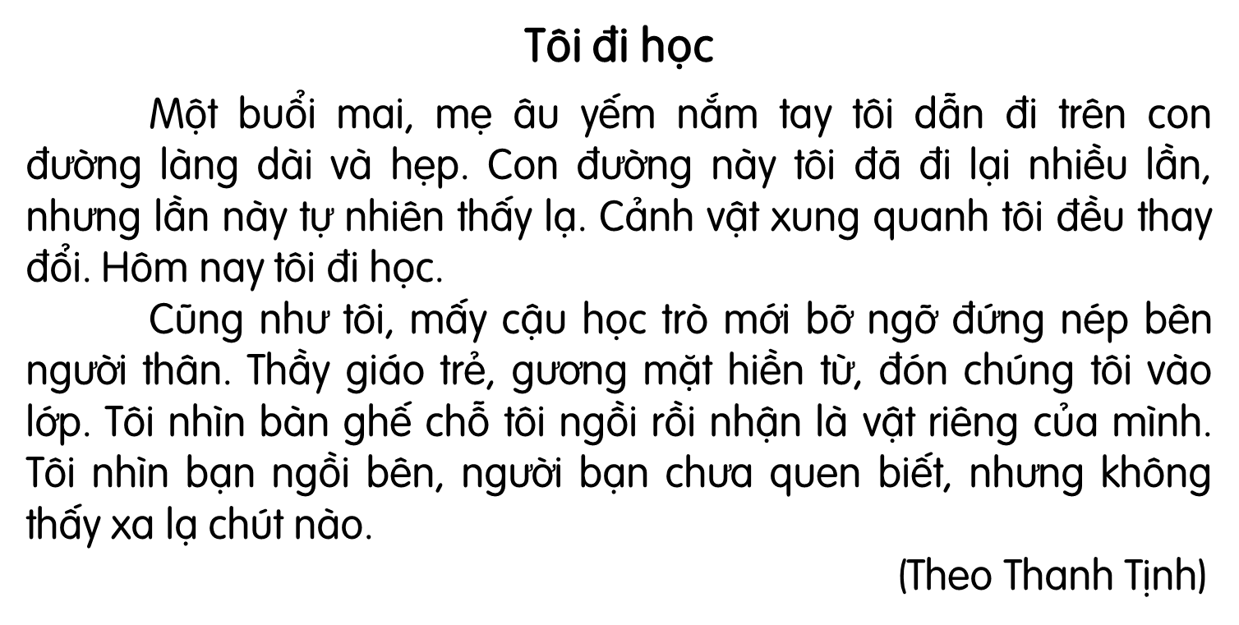
Em hãy tìm từ khó đọc, khó hiểu trong bài.
Notes:
Giáo viên chủ động giải thích từ khó, cho hs luyện đọc từ. Từ khó có thể linh động theo vùng miền, không nhất thiết dạy theo giáo án soạn sẵn.

Slide 6
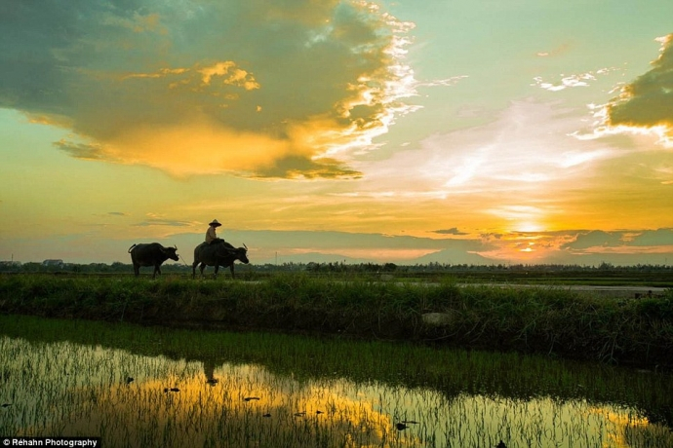
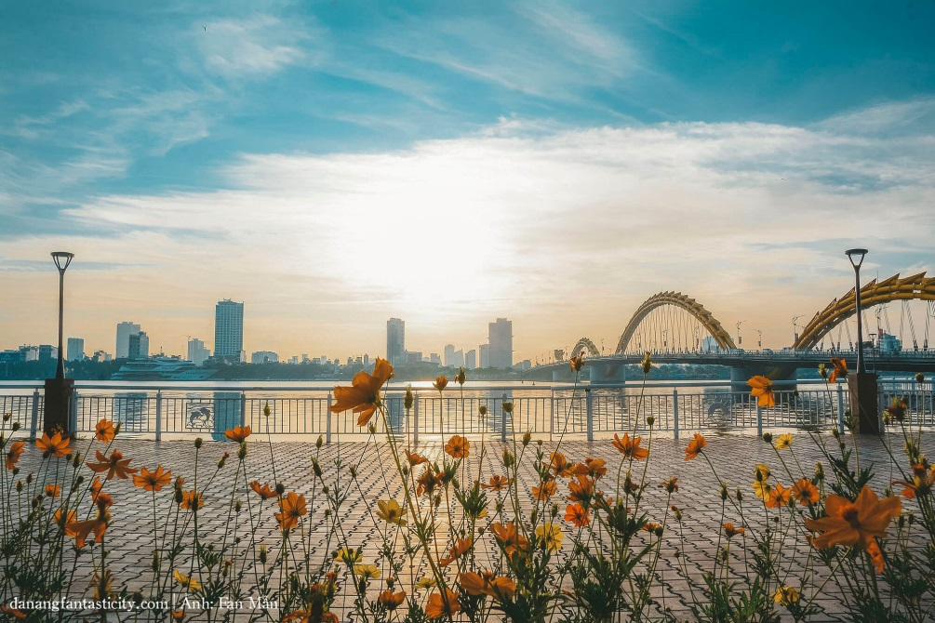
buổi mai: buổi sáng sớm

Slide 7
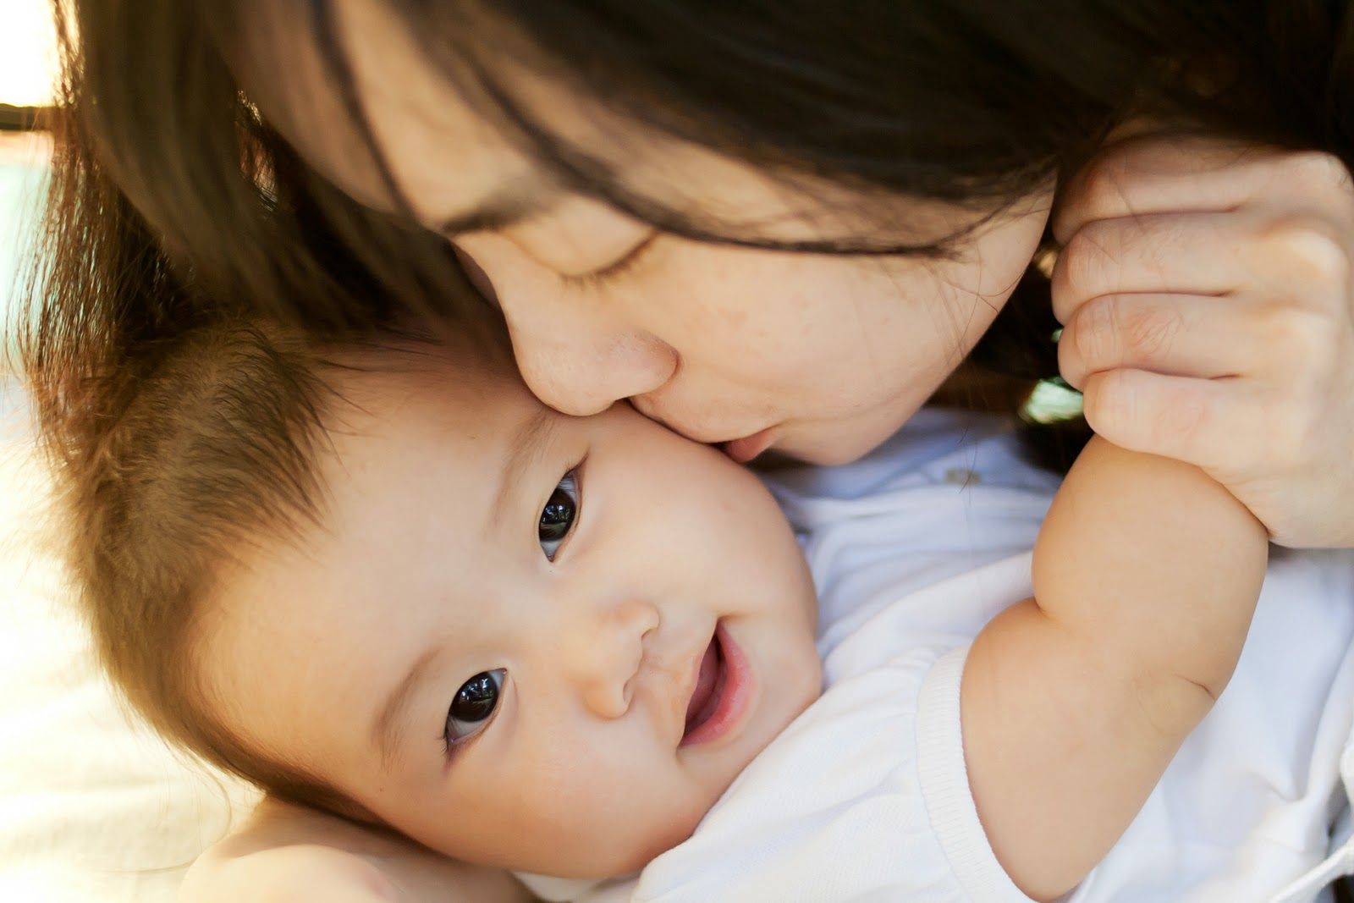
âu yếm: biểu lộ tình yêu thương bằng dáng điệu, cử chỉ, lời nói

Slide 8
bỡ ngỡ: ngơ ngác, lúng túng vì chưa quen thuộc
nép: thu người lại và áp sát vào người hoặc vật khác để tránh hoặc để che chở.

Slide 9
Em hãy tự ngắt câu vào SGK

Slide 10
1
2
3
4
5
6
7
8
Bài đọc có 8 câu

Slide 11
Luyện đọc câu dài:
Một buổi mai, mẹ âu yếm nắm tay tôi dẫn đi trên con đường làng dài và hẹp.
Con đường này tôi đã đi lại nhiều lần, nhưng lần này tự nhiên thấy lạ.

Slide 12
1
2
3
4
5
6
7
8
Đọc nối tiếp câu

Slide 13
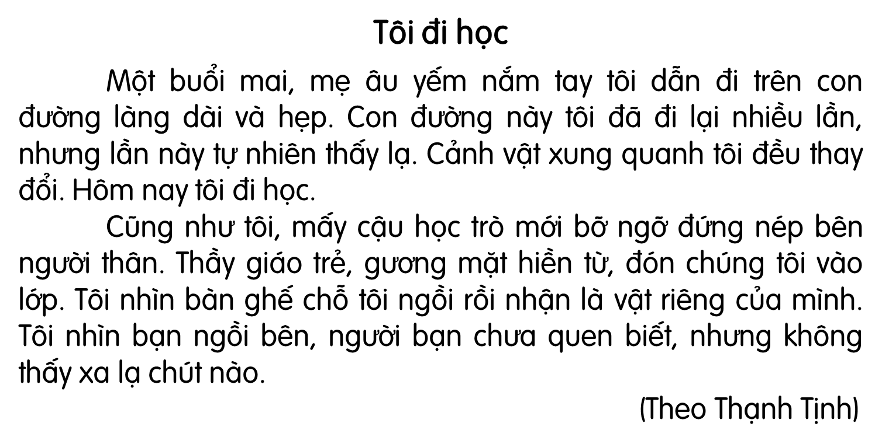

Bài đọc có mấy đoạn?
Đọc theo nhóm
Đọc nối tiếp đoạn
Đọc toàn bài

Slide 14

Thi đua

Slide 15
3
Trả lời câu hỏi
Đọc toàn bài
Notes:
Gọi HS đọc lại bài

Slide 16
Đọc đoạn 1:
Một buổi mai, mẹ âu yếm nắm tay tôi dẫn đi trên con đường làng dài và hẹp. Con đường này tôi đã đi lại nhiều lần, nhưng lần này tự nhiên thấy lạ. Cảnh vật xung quanh tôi đều thay đổi. Hôm nay tôi đi học.
Bạn nhỏ trong bài đi học buổi thứ mấy?
Ai là người dẫn bạn đi học?
Ngày đầu đi học, bạn nhỏ thấy cảnh vật xung quanh ra sao?

Slide 17





Ngày đầu đi học, bạn nhỏ thấy cảnh vật xung quanh đều thay đổi

Slide 18
Đọc đoạn 2:
Cũng như tôi, mấy cậu học trò mới bỡ ngỡ đứng nép bên người thân. Thầy giáo trẻ, gương mặt hiền từ, đón chúng tôi vào lớp. Tôi nhìn bàn ghế chỗ tôi ngồi rồi nhận là vật riêng của mình. Tôi nhìn bạn ngồi bên, người bạn chưa quen biết, nhưng không thấy xa lạ chút nào.
Những học trò mới đã làm gì khi còn bỡ ngỡ?

Slide 19



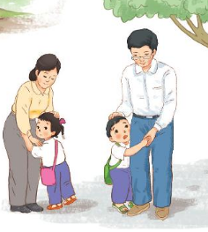


Những học trò mới bỡ ngỡ đứng nép bên người thân.

Slide 20
Đọc đoạn 2:
Cũng như tôi, mấy cậu học trò mới bỡ ngỡ đứng nép bên người thân. Thầy giáo trẻ, gương mặt hiền từ, đón chúng tôi vào lớp. Tôi nhìn bàn ghế chỗ tôi ngồi rồi nhận là vật riêng của mình. Tôi nhìn bạn ngồi bên, người bạn chưa quen biết, nhưng không thấy xa lạ chút nào.
Bạn nhỏ thấy người bạn ngồi bên thế nào?

Slide 21



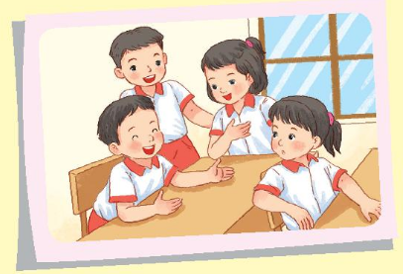


Bạn nhỏ nhìn bạn ngồi bên, người bạn chưa quen biết, nhưng không thấy xa lạ chút nào.

Slide 22
Đọc đoạn 2:
Cũng như tôi, mấy cậu học trò mới bỡ ngỡ đứng nép bên người thân. Thầy giáo trẻ, gương mặt hiền từ, đón chúng tôi vào lớp. Tôi nhìn bàn ghế chỗ tôi ngồi rồi nhận là vật riêng của mình. Tôi nhìn bạn ngồi bên, người bạn chưa quen biết, nhưng không thấy xa lạ chút nào.
Em kể lại ngày đầu tiên đi học lớp 1 của mình

Slide 23
Luyện đọc lại toàn bài
Notes:
Gọi HS đọc lại bài

Slide 24
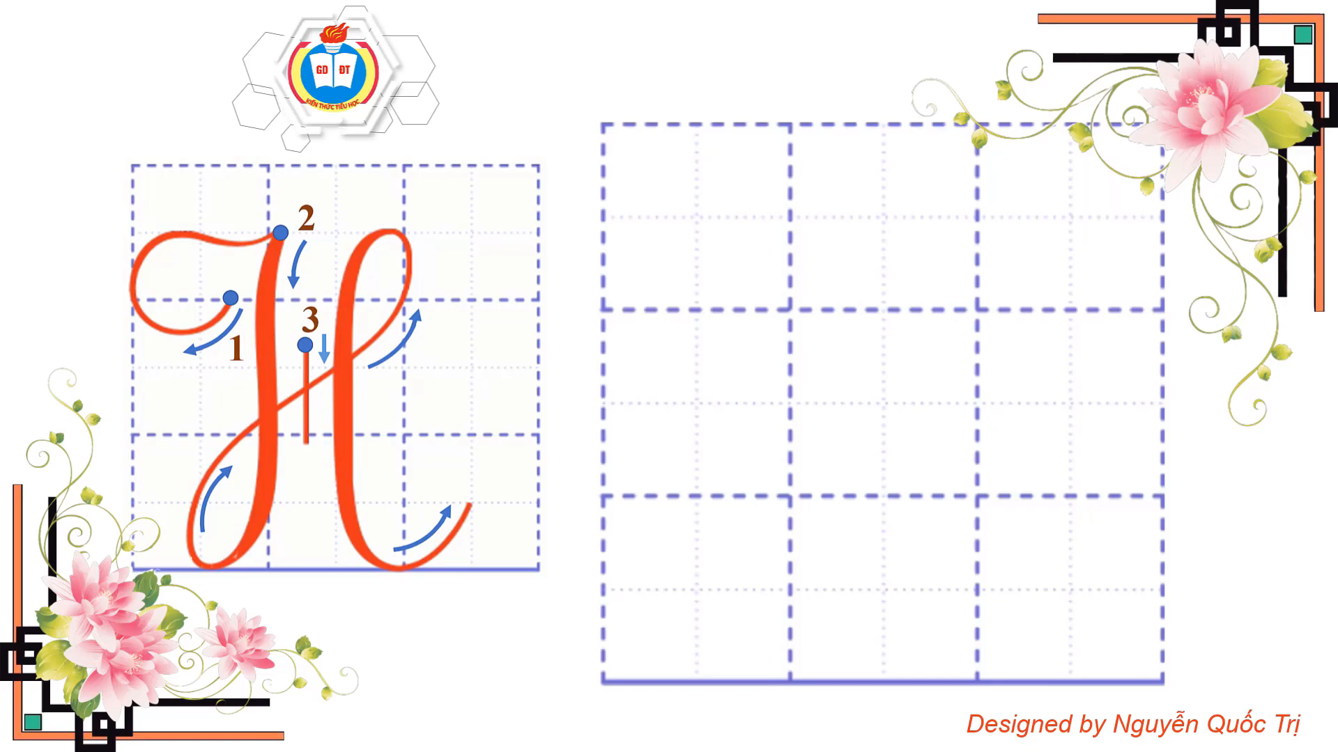

Slide 25
Viết bảng con chữ H

Slide 26
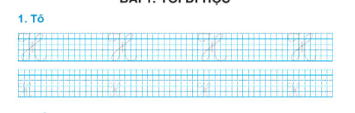

Slide 27
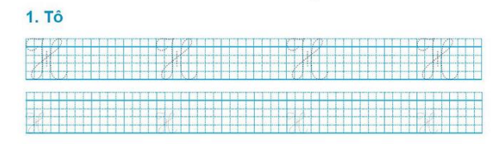



BÀI 1: TÔI ĐI HỌC
2. Viết từ ngữ
cảζ vật
κay đĔ

Slide 28

4
Viết vào vở câu trả lời cho câu hỏi a ở mục 3
a. Ngày đầu đi học, bạn nhỏ thấy cảnh vật xung quanh (…).
Ngày đầu đi hǌ, bạn ηỏ κấy cảζ vật
xung Ǖίaζ Αϛu κay đĔ.
Cần chú ý gì khi viết chữ đầu câu?
Khoảng cách giữa các chữ như thế nào?
Cuối câu có dấu gì?
Notes:
GV hướng dẫn hs đồ chữ hoa N. GV hỏi để khai thác cho HS hiểu kĩ thuật viết (chữ đầu câu viết hoa, cuối câu có dấu chấm, khoảng cách các chữ bằng 1 con chữ o…)

Slide 29


3. Viết câu trả lời cho câu hỏi a ở mục 3 ( SHS trang 45)

Slide 30


Dặn dò: + Luyện đọc: Tôi đi học trang 44, 45
+ Xem bài trang 46, trang 47.

